Slide 1
22.09.1908 г. Ден на независимостта на България

Slide 2
На 22.09.2014 г. се навършват 106 години от обявяването на независимостта на България.

Slide 3
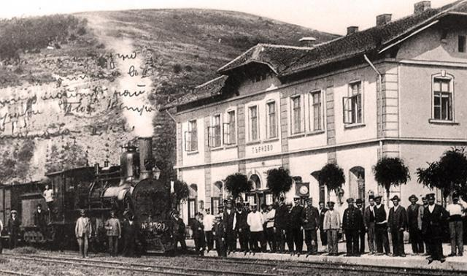
В навечерието на 22 септември 1908 г. в старопрестолния град Търново цари оживление.

Slide 4
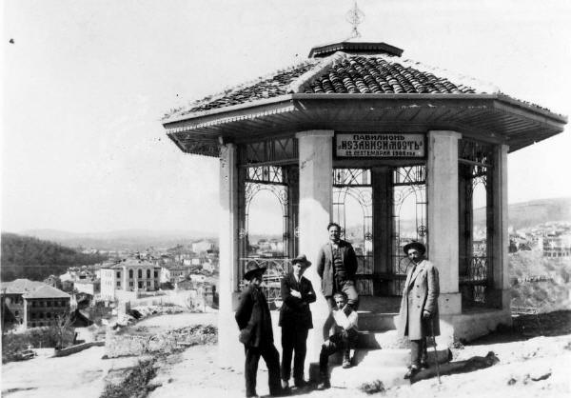
На Царевец е издигнат павилион, окичен със знамена.

Slide 5
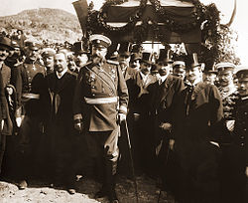
На входа на Царевец в Търново е построена разкошна арка с надпис: „Добре дошъл, светлий царю!“

Slide 6
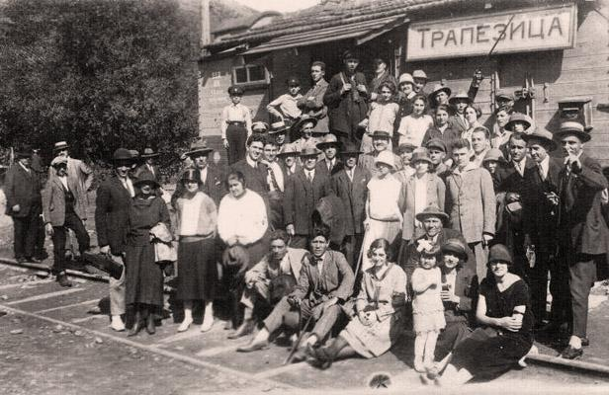
От спирка „Трапезица“ Негово Царско Височество, облечен в мундир, с всичките си ордени, подпрян на бастун, се отправя пешком към Асенова махала.

Slide 7
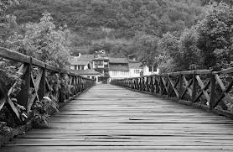
На моста е посрещнат от окръжния управител и кмета. Придружен от тях, се отправя към входа на църквата „Свети 40 мъченици“.

Slide 8
Точно в 12 часа Фердинанд изважда изпод мундира си манифест, с който обявява независимостта на България.

Slide 9
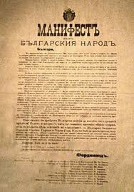
„...С благословението на Всевишния провъзгласявам съединената на 6 септември 1885 г. България за Независимо българско царство...

Slide 10
Така е обявена независимостта на България.

Slide 11
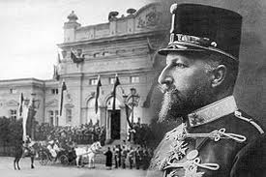
В София вестта за обявяването на независимостта е посрещната с неописуем възторг.

Slide 12
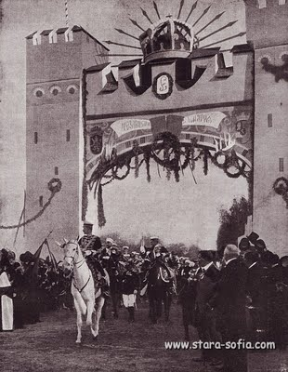
Издигната е специална арка с царска корона близо до Орлов мост, през която триумфално влиза цар Фердинанд.

Slide 13
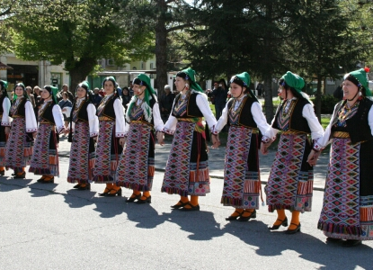
Неочакваният празник завършва с грандиозно хоро.

Slide 14
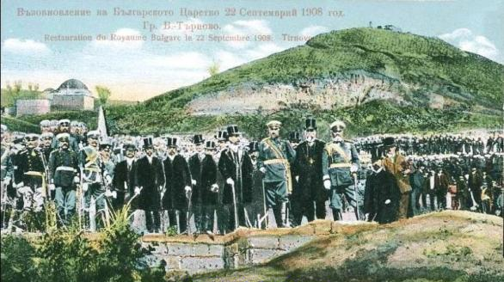
С пожелание за светъл и красив празник!

